Slide 1
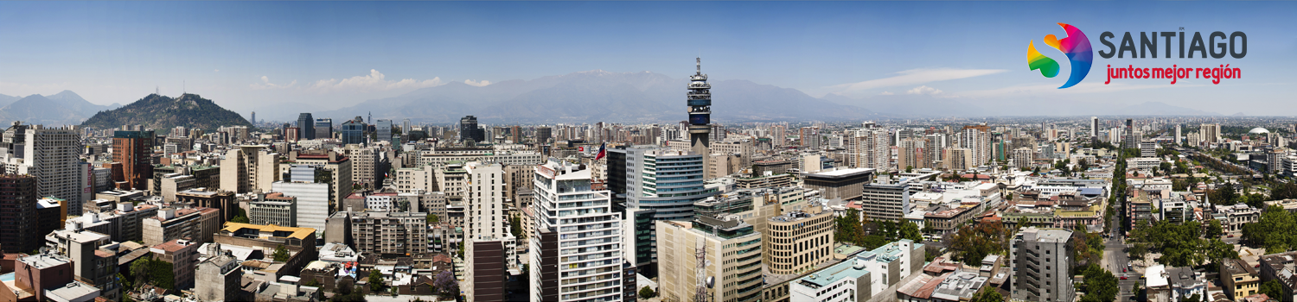


GOBIERNO REGIONAL METROPOLITANO DE SANTIAGO
Informe de Resultados
“SEGUNDO ESTUDIO DE PERCEPCIÓN Y OPINIÓN PÚBLICA EN LA REGIÓN METROPOLITANA DE SANTIAGO 2014”
Elaborado por la empresa Voces Research para el Gobierno Regional Metropolitano de Santiago.
marzo de 2015

Slide 2

  I. OBJETIVOS DEL ESTUDIO
Notes:
2

Slide 3
OBJETIVOS
Evaluar la percepción de la ciudadanía de la Región Metropolitana de Santiago respecto de temas de interés regional, definidos desde el GORE RMS, para contribuir a la elaboración de instrumentos de planificación y desarrollo
Reconocer las principales temáticas de interés regional
Identificar las preferencias de la ciudadanía en relación con las temáticas consultadas
Elaborar un diagnóstico de la situación regional, a partir del análisis de los resultados obtenidos y de una comparación respecto de los resultados obtenidos el año 2013
Evaluar la percepción ciudadana respecto de las acciones ejecutadas, tanto públicas como privadas, en relación con los temas de interés regional
Estimar la tendencia de la población, de acuerdo a las opiniones vertidas y la planificación regional establecida
3

Slide 4

  II. METODOLOGÍA CUANTITATIVA
Notes:
4

Slide 5
METODOLOGÍA CUANTITATIVA (1)
Tipo de Estudio
Cuantitativo – Descriptivo.
Técnica de Recolección de Datos
Encuestas cara a cara en Hogares del grupo objetivo.
Se utilizó un cuestionario semi-estructurado, con preguntas abiertas y cerradas y escalas de medición adhoc, cuya aplicación promedio fue de 25 minutos de duración.
Grupo Objetivo
  Hombres y Mujeres
  Mayores de 18 años de edad
  Habitantes de la Región Metropolitana de Santiago
  Pertenecientes a todos los GSE
5

Slide 6
METODOLOGÍA CUANTITATIVA (2)
Marco Muestral
Habitantes de las 6 Provincias que forman parte de la RM de Santiago: 32 Comunas en la Provincia de Santiago y cabeceras Provinciales para las otras 5 Provincias (37 Comunas en total).
Diseño Muestral
  Se realizó un total de 720 encuestas, distribuidas de la siguiente forma según las variables de interés (Provincias):
PROVINCIAS | COMUNAS | HABITANTES | ENCUESTAS | MÁRGEN DE ERROR
SANTIAGO | 32 | 5.128.045 | 517 | +/- 4,3 %
CORDILLERA | Puente Alto | 802.110 | 85 | +/- 6,9 %
CHACABUCO | Colina | 122.620 | 21
MAIPO | San Bernardo | 323.760 | 50
MELIPILLA | Melipilla | 108.578 | 18
TALAGANTE | Peñaflor | 90.618 | 29
TOTAL | 37 | 6.575.731 | 720 | +/- 3,7 %
6

Slide 7
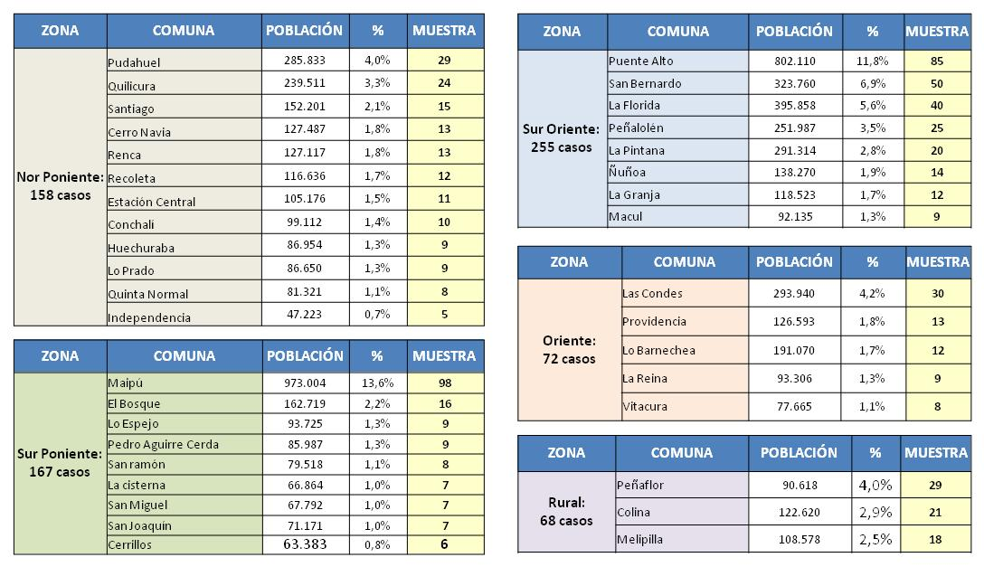
METODOLOGÍA CUANTITATIVA (3)
7

Slide 8
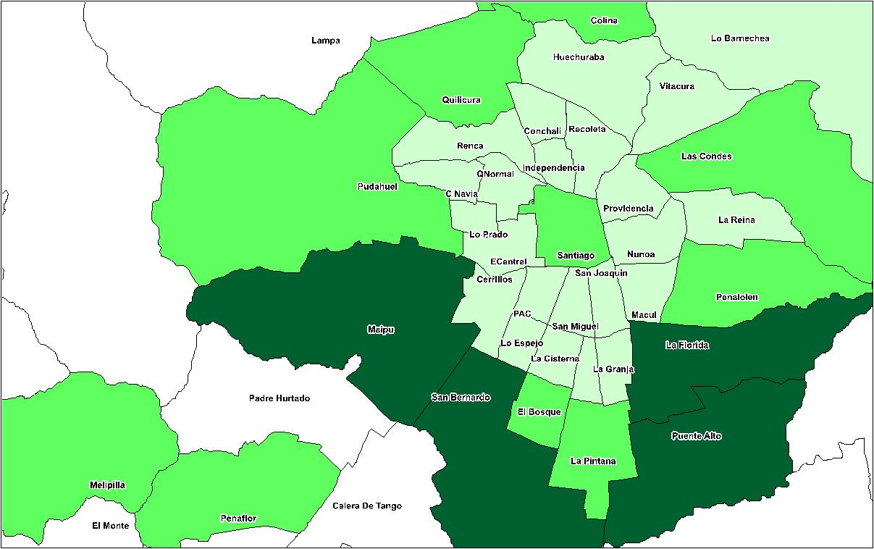
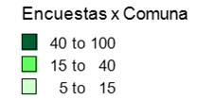
METODOLOGÍA CUANTITATIVA (4)
8

Slide 9
  III. NOMENCLATURA
Notes:
9

Slide 10
NOMENCLATURA
SATISFACCIÓN NETA
La Satisfacción Neta (SNeta) es un indicador que considera tanto la satisfacción como la insatisfacción que tienen los clientes respecto de un producto o servicio. Se define como:
SNeta= Satisfechos - Insatisfechos
Satisfechos: proporción de clientes que evalúan con nota 6 y 7.
Insatisfechos: proporción de clientes que evalúan con nota de 1 a 4.
Satisfechos
Satisfacción Neta
49
Insatisfechos
10

Slide 11
REFERENCIAS
Excelente
6+7: 85%
1 a 4: 5%
Neto: 80%
Bueno
6+7: 80%
1 a 4: entre 5 y 10%
Neto: entre 70 y 75%
Regular
6+7: entre 70 y 75%
1 a 4: 10%
Neto: entre 60 y 65%
Malo
Todo lo que sea más bajo que regular
11

Slide 12

  IV. RESULTADOS
Notes:
12

Slide 13
DATOS DE CARACTERIZACIÓN
Base no ponderada: 720 Casos
(%) EDAD
(%) GÉNERO
(%) ZONAS

Slide 14
MÓDULO IV.1
ASOCIACIÓN ESPONTÁNEA

Slide 15
ASOCIACIÓN ESPONTÁNEA
P1: Cuándo piensa en la Región Metropolitana…
¿cuál es la primera palabra que se le viene a la mente?
Respuesta múltiple espontánea Base: 720 Casos
% PERSONAS QUE MENCIONAN | 2013 | TOTAL | Zona Nor Poniente | Zona Oriente | Zona rural | Zona Sur Oriente | Zona Sur Poniente
Base | 693 | 720 | 158 | 72 | 68 | 255 | 167
SANTIAGO | 15% | 33% | 30% | 12% | 28% | 37% | 42%
CONTAMINACIÓN | 16% | 13% | 16% | 22% | 14% | 11% | 8%
PROGRESO / DESARROLLO | - | 12% | 11% | 8% | 7% | 13% | 14%
ESTRÉS | 4% | 11% | 11% | 8% | 9% | 10% | 13%
TRANSPORTE | 3% | 11% | 11% | 14% | 11% | 11% | 8%
SEGURIDAD CIUDADANA | 6% | 5% | 4% | 17% | 8% | 3% | 3%
LUGARES E INFRA. | - | 4% | 1% | 11% | 14% | 4% | 2%
PODER POLITICO | - | 3% | 4% | 0% | 0% | 4% | 3%
OTROS | - | 3% | 4% | 1% | 1% | 2% | 1%

Slide 16
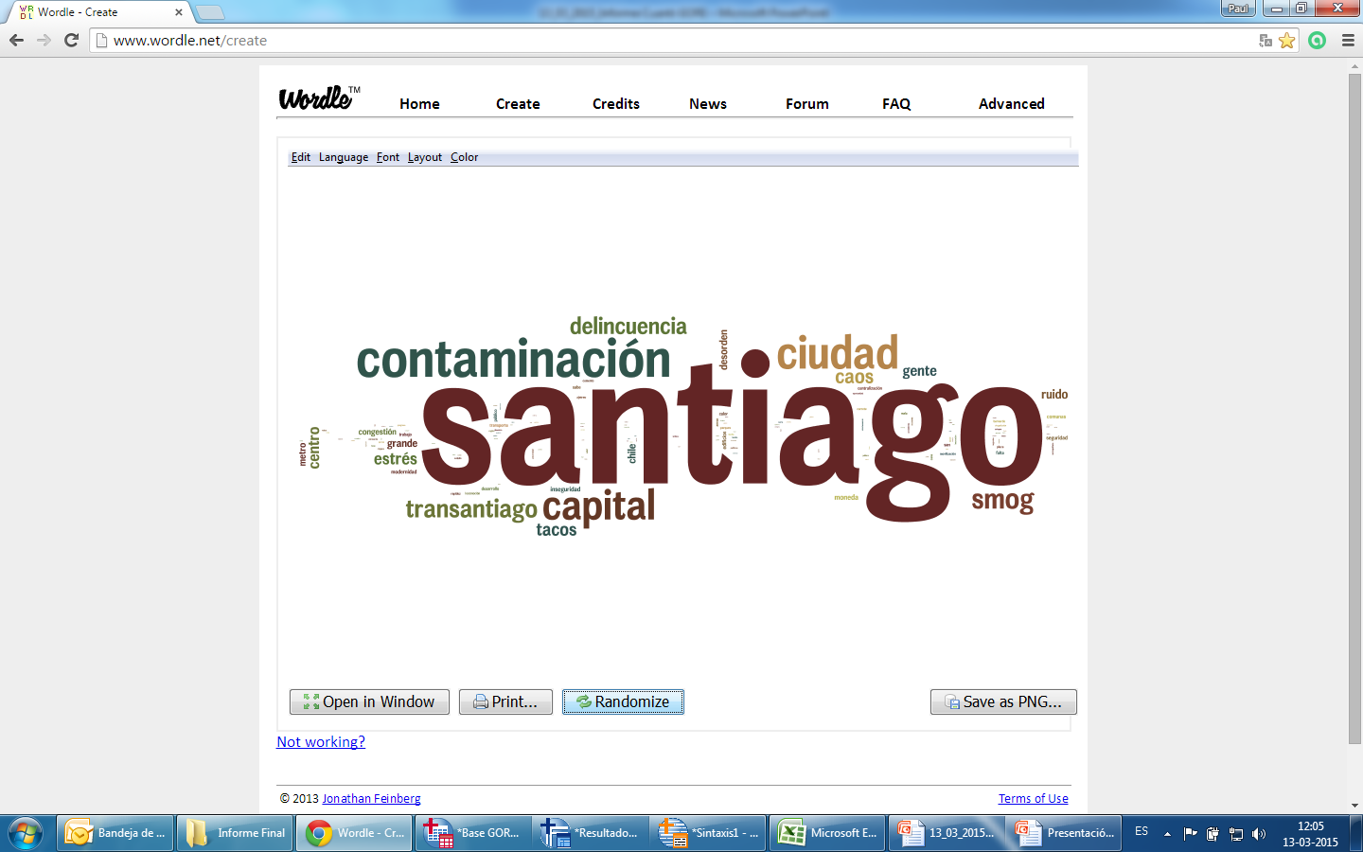
ASOCIACIÓN ESPONTÁNEA
Respuesta múltiple espontánea Base: 720 Casos
P1: Cuándo piensa en la Región Metropolitana…
¿cuál es la primera palabra que se le viene a la mente?

Slide 17
ASOCIACIÓN ESPONTÁNEA
Respuesta múltiple espontánea Base: 720 Casos
P2: ¿Qué es lo que a usted más le gusta de vivir en la Región Metropolitana?
% PERSONAS QUE MENCIONAN | TOTAL | Zona Nor Poniente | Zona Oriente | Zona | Zona Sur Oriente | Zona Sur Poniente
 |  |  |  | Rural
Base | 720 | 158 | 72 | 68 | 255 | 167
ACCESIBILIDAD | 34% | 37% | 30% | 25% | 40% | 29%
PROGRESO / DESARROLLO | 12% | 11% | 11% | 9% | 11% | 15%
LUGARES E INFRESTRUCTURA | 8% | 11% | 18% | 3% | 6% | 4%
ENTORNO | 7% | 4% | 7% | 13% | 7% | 7%
LA CIUDAD | 7% | 4% | 8% | 15% | 4% | 10%
ENTRETENCIÓN | 6% | 8% | 11% | 6% | 4% | 5%
BIENESTAR | 5% | 9% | 4% | 5% | 6% | 3%
VIDA / FAMILIA | 4% | 7% | 0% | 2% | 1% | 5%
TRANSPORTE | 3% | 2% | 4% | 1% | 3% | 4%

Slide 18
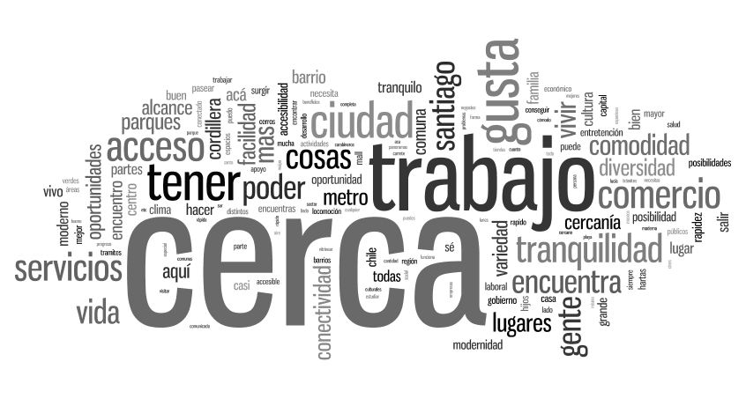
ASOCIACIÓN ESPONTÁNEA
Respuesta múltiple espontánea Base: 720 Casos
P2: ¿Qué es lo que a usted más le gusta de vivir en la Región Metropolitana?

Slide 19
ASOCIACIÓN ESPONTÁNEA
Respuesta múltiple espontánea
Base: 720 Casos
P3: Y ¿qué es lo que a usted menos le gusta de vivir en la Región Metropolitana?
% PERSONAS QUE MENCIONAN | TOTAL | Zona Nor Poniente | Zona Oriente | Zona | Zona Sur Oriente | Zona Sur Poniente
 |  |  |  | Rural
Base | 720 | 158 | 72 | 68 | 255 | 167
SEGURIDAD CIUDADANA | 30% | 26% | 43% | 21% | 32% | 26%
TRANSPORTE | 26% | 23% | 22% | 47% | 23% | 31%
CONTAMINACIÓN | 18% | 21% | 13% | 7% | 16% | 18%
ESTRÉS | 15% | 15% | 8% | 6% | 13% | 12%
PODER POLÍTICO | 3% | 4% | 3% | 2% | 3% | 2%
PROBLEMAS SOCIALES | 3% | 4% | 6% | 2% | 1% | 3%
TRABAJO | 2% | 1% | 0% | 2% | 2% | 4%
NADA | 4% | 1% | 4% | 5% | 5% | 6%

Slide 20
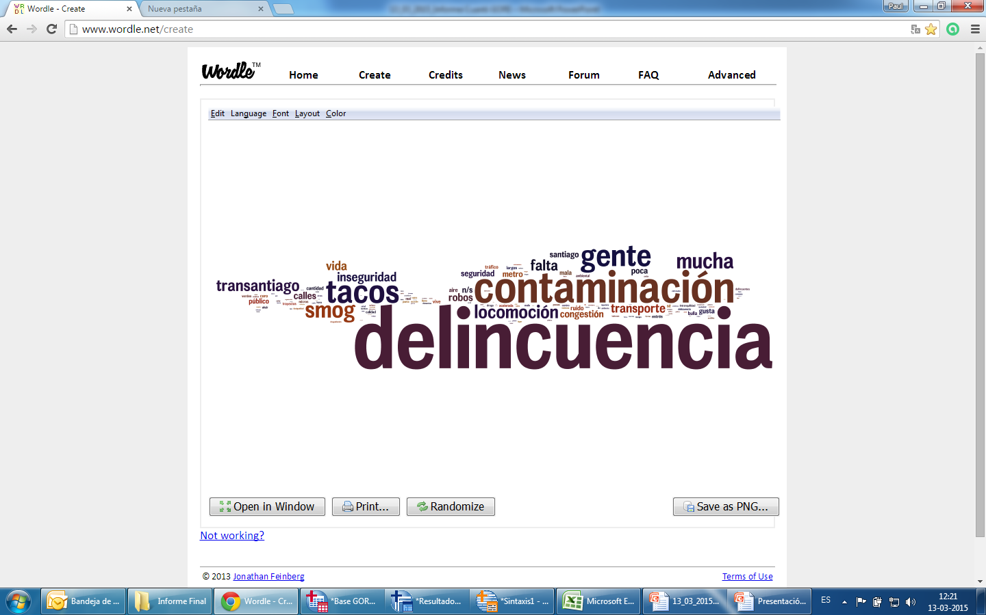
ASOCIACIÓN ESPONTÁNEA
Respuesta múltiple espontánea
Base: 720 Casos
P3: Y ¿qué es lo que a usted menos le gusta
de vivir en la Región Metropolitana?

Slide 21
ASOCIACIÓN ESPONTÁNEA
P4: ¿Cuál es la imagen que se le viene a la mente
cuando le menciono "Región Metropolitana?
Respuesta múltiple espontánea Base: 720 Casos
 | TOTAL | Zona Nor-Poniente | Zona Oriente | Zona Rural | Zona Sur Oriente | Zona Sur Poniente
Base | 720 | 158 | 72 | 68 | 255 | 167
LUGARES E INFRAESTRUCTURA | 30% | 26% | 18% | 41% | 34% | 33%
PROGRESO / DESARROLLO | 22% | 30% | 26% | 6% | 20% | 20%
TRANSPORTE | 16% | 11% | 21% | 16% | 15% | 21%
ESTRÉS | 13% | 16% | 17% | 5% | 11% | 11%
CONTAMINACIÓN | 7% | 9% | 7% | 11% | 4% | 8%
OTROS | 9% | 10% | 14% | 6% | 9% | 8%

Slide 22
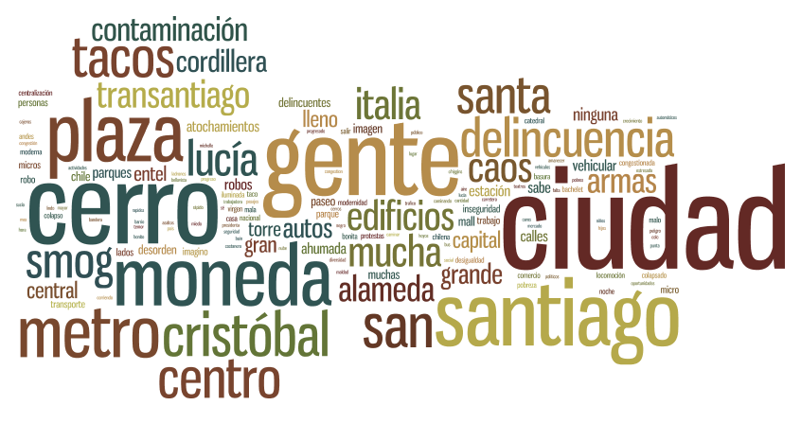
ASOCIACIÓN ESPONTÁNEA
Respuesta múltiple espontánea Base: 720 Casos
P4: ¿Cuál es la imagen que se le viene a la mente
cuando le menciono "Región Metropolitana?

Slide 23
ASOCIACIÓN ESPONTÁNEA
Respuesta múltiple espontánea Base: 720 Casos
P5: De acuerdo a su opinión, ¿cuáles son los 3 temas más urgentes que debe resolver la Región Metropolitana?
% PERSONAS QUE MENCIONAN | TOTAL | Zona Nor Poniente | Zona Oriente | Zona Rural | Zona Sur Oriente | Zona Sur Poniente
Base | 720 | 158 | 72 | 68 | 255 | 167
SEGURIDAD CIUDADANA | 64% | 67% | 75% | 65% | 61% | 59%
LA CALIDAD TRANSPORTE PÚBLICO | 59% | 66% | 64% | 42% | 58% | 56%
LA SALUD | 43% | 37% | 21% | 66% | 47% | 52%
EL MEDIO AMBIENTE | 27% | 32% | 21% | 31% | 30% | 21%
MEJORAR LA EDUCACIÓN | 26% | 18% | 15% | 20% | 27% | 38%
LOS PROBLEMAS SOCIALES | 17% | 18% | 28% | 13% | 18% | 12%
MEJORAS LABORALES | 16% | 14% | 11% | 21% | 13% | 27%
MEJORAS EN LA VÍA PÚBLICA | 11% | 13% | 15% | 10% | 13% | 8%
CAMBIOS EN LA POLÍTICA | 5% | 4% | 7% | 5% | 6% | 5%
MEJORAS EN LA VIVIENDA | 5% | 5% | 3% | 6% | 5% | 4%
PROBLEMAS DE CALLE | 3% | 4% | 0% | 0% | 5% | 2%

Slide 24
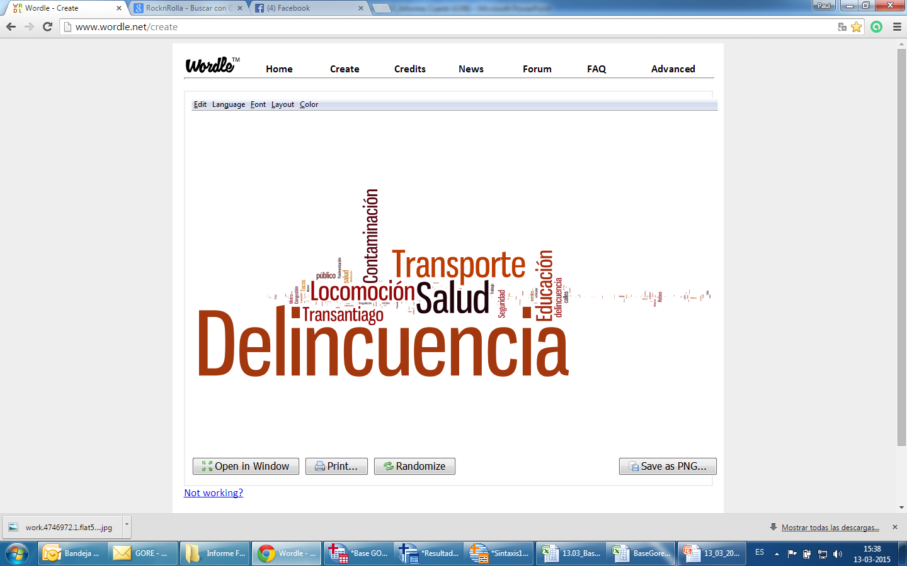
ASOCIACIÓN ESPONTÁNEA
Respuesta múltiple espontánea Base: 720 Casos
P5: De acuerdo a su opinión, ¿cuáles son los 3 temas más
urgentes que debe resolver la Región Metropolitana?

Slide 25
ASOCIACIÓN ESPONTÁNEA
Respuesta múltiple espontánea Base: 720 Casos
P6: ¿Ud. qué medidas tomaría para resolver esos temas?
% PERSONAS QUE MENCIONAN | TOTAL | Zona Nor Poniente | Zona Oriente | Zona Rural | Zona Sur Oriente | Zona Sur Poniente
Base | 720 | 158 | 72 | 68 | 255 | 167
CAMBIOS POLÍTICOS | 45% | 56% | 42% | 36% | 36% | 46%
MEDIDAS DE SEGURIDAD CIUDADANA | 18% | 19% | 21% | 14% | 19% | 17%
MEJORAS EN EL TRANSPORTE PÚBLICO | 6% | 7% | 1% | 3% | 6% | 8%
TRABAJO | 6% | 3% | 3% | 4% | 7% | 7%
MEJORA EN LA EDUCACIÓN | 5% | 3% | 4% | 7% | 6% | 7%
MEDIDAS MEDIO AMBIENTALES | 5% | 7% | 7% | 2% | 4% | 5%
MEJOR SALUD PARA TODOS | 4% | 2% | 1% | 7% | 5% | 5%
RELACIONES SOCIALES | 3% | 1% | 8% | 4% | 3% | 1%
MEJORAS EN LA VÍA PÚBLICA | 3% | 3% | 3% | 1% | 4% | 4%
MOVIMIENTOS CIUDADANOS | 2% | 3% | 3% | 1% | 3% | 0%

Slide 26
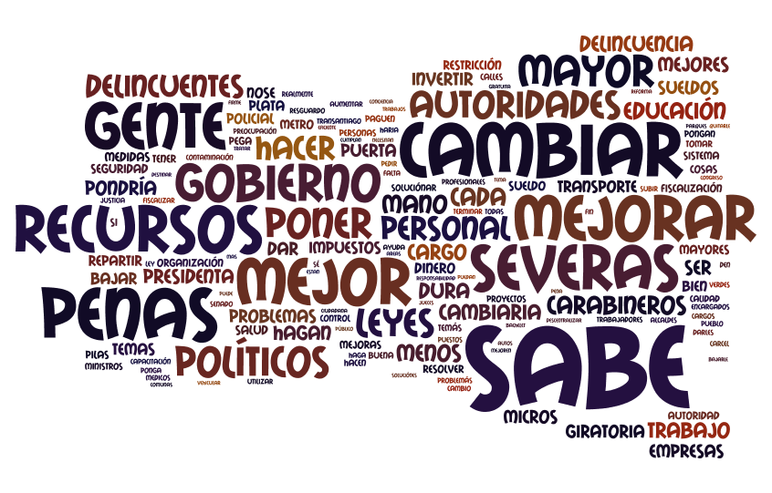
ASOCIACIÓN ESPONTÁNEA
Respuesta múltiple espontánea Base: 720 Casos
P6: ¿Ud. qué medidas tomaría para resolver esos temas?

Slide 27
ASOCIACIÓN ESPONTÁNEA
No se grafica toda respuesta menor al 2%
Respuesta múltiple espontánea
Base: 720 Casos
¿Cuáles son los 3 temas más urgentes que debe resolver la Región Metropolitana?
Filtrada por la dimensión Poder Político de la pregunta
¿Ud. qué medidas tomaría para resolver esos temas?
% PERSONAS QUE MENCIONAN | TOTAL | Poder Político
Base | 720 | 342
SEGURIDAD CIUDADANA | 64% | 67%
LA CALIDAD TRANSPORTE PÚBLICO | 59% | 58%
LA SALUD | 45% | 48%
EL MEDIO AMBIENTE | 28% | 29%
MEJORAR LA EDUCACIÓN | 26% | 25%
LOS PROBLEMAS SOCIALES | 17% | 15%
MEJORAS LABORALES | 17% | 18%
MEJORAS EN LA VÍA PÚBLICA | 12% | 11%
CAMBIOS EN LA POLÍTICA | 7% | 7%
MEJORAS EN LA VIVIENDA | 5% | 5%
PROBLEMAS DE CALLE | 4% | 4%

Slide 28
Síntesis Asociación Espontánea
Espontáneamente la mayoría de las asociaciones hacia la Región Metropolitana son negativas y no aparece ningún comentario positivo.
Los principales conceptos asociados a Región Metropolitana están relacionados con la Contaminación, el Transporte y la delincuencia.
Lo más valorado de vivir en RM es la accesibilidad, la cercanía de todo y las oportunidades laborales , dada la actual centralización de recursos y servicios.
Lo que menos les gusta a las personas residentes en RM es la delincuencia, la falta de locomoción o mal sistema de transporte y sobre todo, la inseguridad y la delincuencia.
Los principales temas que se deben resolver, según la prioridad de los entrevistados es la seguridad ciudadana, la calidad del transporte y la salud.
Sobre las medidas que tomarían los entrevistados para resolver estos problemas, un 48% lo relaciona con el poder político o con que los poderes del estado se hagan cargo de la solución de los problemas que los aquejan, generando grandes expectativas sobre sus autoridades.
28

Slide 29
MÓDULO IV.2
AUTORIDADES E INSTITUCIONES

Slide 30
AUTORIDADES
P7: ¿Cuál diría usted que es la principal autoridad que está a cargo de la Región Metropolitana?
Respuesta única
Base: 720 Casos
Zona Nor Poniente | Zona Oriente | Zona Rural | Zona Sur Oriente | Zona Sur Poniente
(34%)
15%
76%
30%
38%
36%
(25%)
31%
14%
36%
18%
24%
(29%)
25%
3%
16%
25%
12%
(0%)
1%
4%
8%
3%
4%
(2%)
1%
--
2%
1%
--
(1%)
1%
1%
0%
1%
3%
(9%)
27%
1%
7%
14%
22%
Base | 158 | 72 | 68 | 255 | 167
30

Slide 31
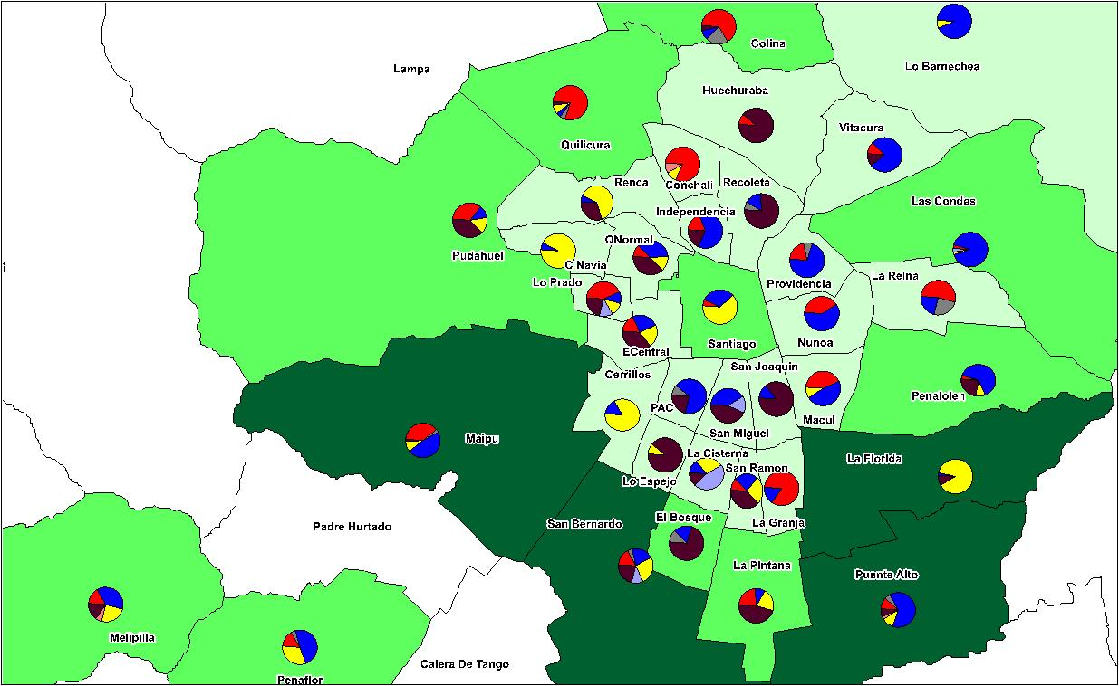

AUTORIDADES
Respuesta única
Base: 720 Casos
31

Slide 32
INSTITUCIONES
Respuesta inducida única
P8: ¿Conoce las siguientes Instituciones?
P10: ¿Cómo evalúa estas Instituciones?
%SI
Base: 720 Casos
Base: 316 Casos
Base: 176 Casos
P9: ¿Cuál diría Ud., que son las funciones de… ?
Base: 329 Casos
32

Slide 33
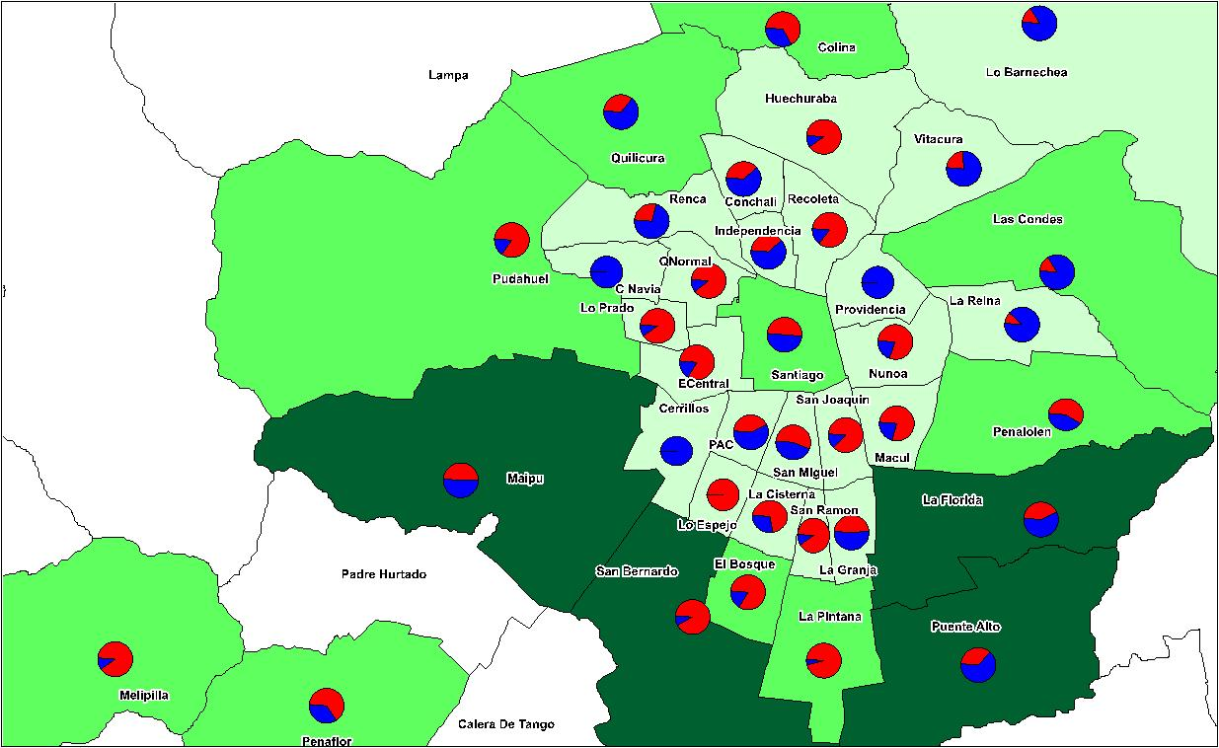

INSTITUCIONES
Respuesta inducida única
33

Slide 34
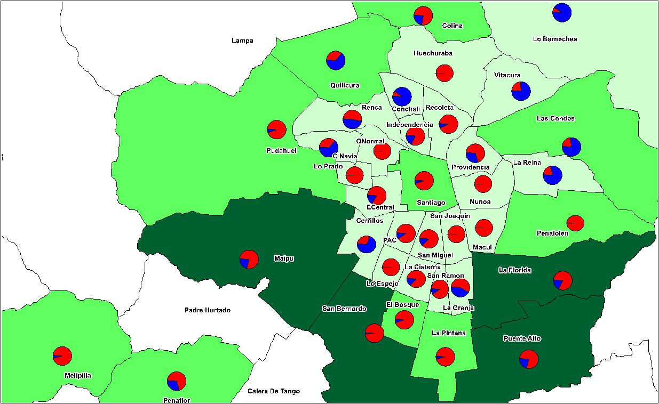
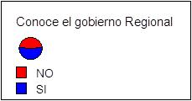
INSTITUCIONES
Respuesta inducida única
34

Slide 35
Síntesis Autoridades e Instiuciones
Existe un gran desconocimiento acerca de la autoridad que está a cargo de la RM. Sólo en la zona Oriente un 76% de quienes responden mencionan al intendente, no obstante en las otras zonas de RM predomina el Alcalde de Santiago y el Presidente de la República por sobre el Intendente.
Al consultar sobre el conocimiento de las Instituciones, el Gobierno Regional sólo obtiene un 25% de conocimiento, mientras que la Intendencia llega al 45%.
Sin embargo, más grave es el desconocimiento de sus funciones, lo que también deriva en una evaluación insuficiente.
35

Slide 36
MÓDULO IV.3
CALIDAD DE VIDA

Slide 37
CALIDAD DE VIDA
Respuesta inducida única
Base: 720 Casos
P11: Ahora quisiéramos preguntarle sobre su percepción de la calidad de vida en el lugar donde usted vive…
CALIDAD DE VIDA
A medida que la extensión del lugar donde vive se va extendiendo (Barrio, Comuna, Ciudad, etc), la percepción de la calidad de vida disminuye, lo que seguramente puede ser sólo percepción y poca cantidad de información al respecto.
37

Slide 38
CALIDAD DE VIDA
P11: Ahora quisiéramos preguntarle sobre su percepción de la calidad de vida en el lugar donde usted vive.
Respuesta inducida única
Base: 720 Casos
…En el Barrio
 | GENERO |  | EDAD
720 | 267 | 453 | 74 | 113 | 169 | 151 | 128 | 85
…En la Comuna
 | GENERO |  | EDAD
720 | 267 | 453 | 74 | 113 | 169 | 151 | 128 | 85
38

Slide 39
CALIDAD DE VIDA
P11: Ahora quisiéramos preguntarle sobre su percepción de la calidad de vida en el lugar donde usted vive.
Respuesta inducida única
Base: 720 Casos
…En el Barrio
 | ZONA
720 | 158 | 72 | 68 | 255 | 167
…En la Comuna
 | ZONA
720 | 158 | 72 | 68 | 255 | 167
39

Slide 40
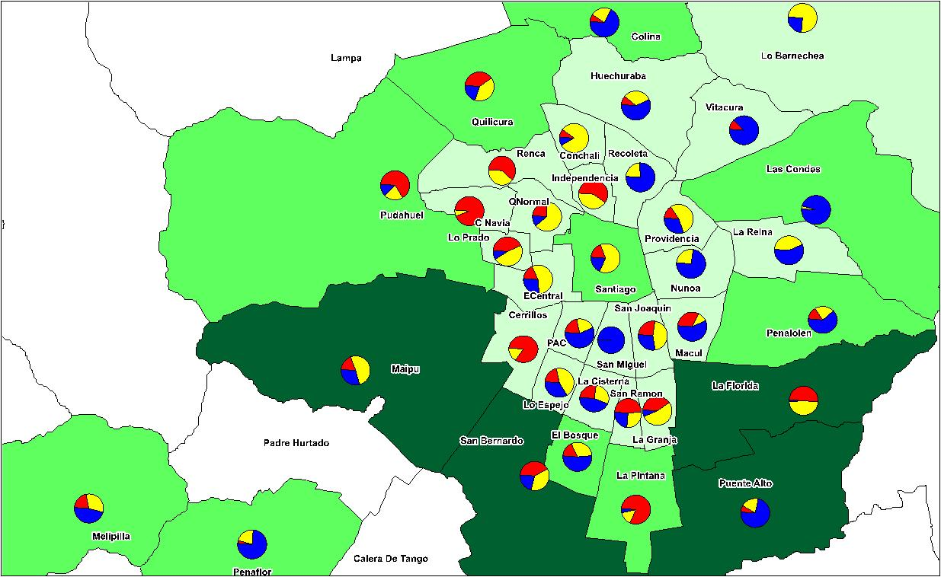
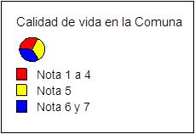
CALIDAD DE VIDA
40

Slide 41
CALIDAD DE VIDA
P11: Ahora quisiéramos preguntarle sobre su percepción de la calidad de vida en el lugar donde usted vive.
Respuesta inducida única
Base: 341 Casos
…En la Ciudad
 | GENERO |  | EDAD
720 | 267 | 453 | 74 | 113 | 169 | 151 | 128 | 85
…En la R. Metropolitana
 | GENERO |  | EDAD
720 | 267 | 453 | 74 | 113 | 169 | 151 | 128 | 85
41

Slide 42
CALIDAD DE VIDA
P11: Ahora quisiéramos preguntarle sobre su percepción de la calidad de vida en el lugar donde usted vive.
Respuesta inducida única
Base: 720 Casos
…En la Ciudad
 | ZONA
720 | 158 | 72 | 68 | 255 | 167
…En la Región Metropolitana
 | ZONA
720 | 158 | 72 | 68 | 255 | 167
42

Slide 43
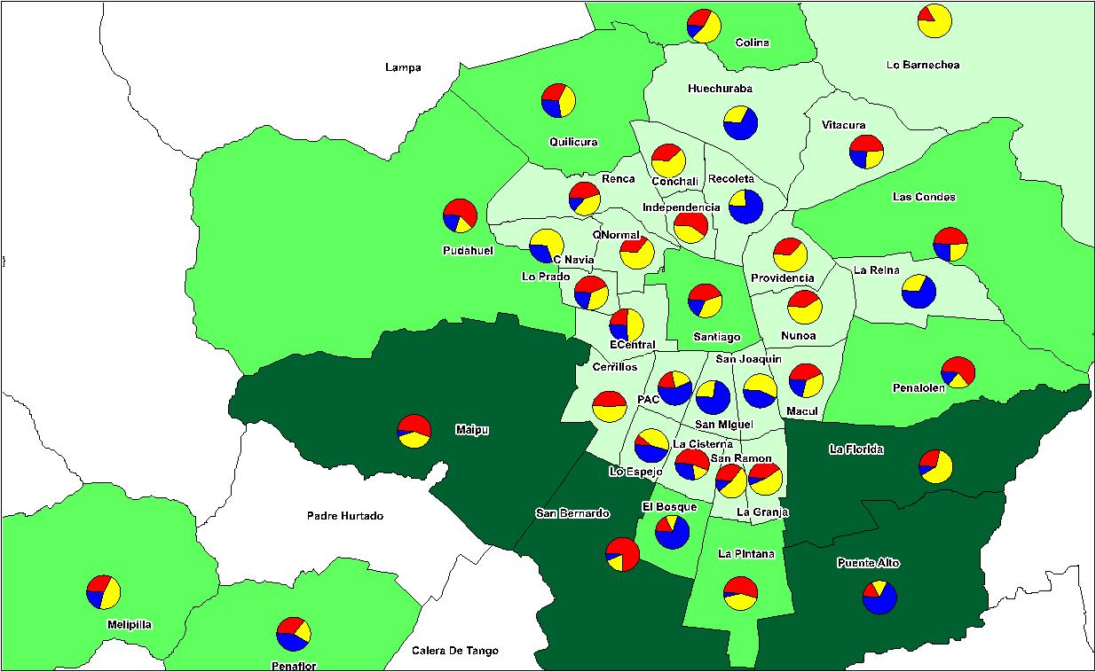
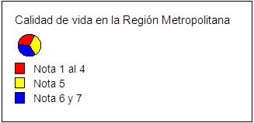
CALIDAD DE VIDA
43

Slide 44
MÓDULO IV.4
INVERSIÓN PÚBLICA

Slide 45
INVERSIÓN PÚBLICA
Respuesta inducida única
Base: 720 Casos
P12: Pensando en las obras y en las inversiones que se hacen en la Región Metropolitana,
nos gustaría saber que tan satisfecho está con la forma en cómo se invierten recursos en…
720 | 720 | 720 | 720 | 720 | 720 | 720 | 720
720 | 720 | 720 | 720 | 720 | 720 | 720
45

Slide 46
TURISMO
Respuesta inducida única
Base: 720 Casos
Pensando en las obras y en las inversiones que se hacen en la Región Metropolitana,
nos gustaría saber que tan satisfecho está con la forma en cómo se invierten recursos en…?
 | GENERO |  | EDAD
720 | 267 | 453 | 74 | 113 | 169 | 151 | 128 | 85
 | ZONA
720 | 158 | 72 | 68 | 255 | 167
46

Slide 47
AGUA POTABLE Y ALCANTARILLADO
Respuesta inducida única
Base: 720 Casos
Pensando en las obras y en las inversiones que se hacen en la Región Metropolitana,
nos gustaría saber que tan satisfecho está con la forma en cómo se invierten recursos en…?
 | GENERO |  | EDAD
720 | 267 | 453 | 74 | 113 | 169 | 151 | 128 | 85
 | ZONA
720 | 158 | 72 | 68 | 255 | 167
47

Slide 48
ÁREAS VERDES
Respuesta inducida única
Base: 720 Casos
Pensando en las obras y en las inversiones que se hacen en la Región Metropolitana,
nos gustaría saber que tan satisfecho está con la forma en cómo se invierten recursos en…?
 | GENERO |  | EDAD
720 | 267 | 453 | 74 | 113 | 169 | 151 | 128 | 85
 | ZONA
720 | 158 | 72 | 68 | 255 | 167
48

Slide 49
PATRIMONIO CULTURAL
Respuesta inducida única
Base: 720 Casos
Pensando en las obras y en las inversiones que se hacen en la Región Metropolitana,
nos gustaría saber que tan satisfecho está con la forma en cómo se invierten recursos en…?
 | GENERO |  | EDAD
720 | 267 | 453 | 74 | 113 | 169 | 151 | 128 | 85
 | ZONA
720 | 158 | 72 | 68 | 255 | 167
49

Slide 50
INNOVACIÓN Y EMPRENDIMIENTO
Respuesta inducida única
Base: 720 Casos
Pensando en las obras y en las inversiones que se hacen en la Región Metropolitana,
nos gustaría saber que tan satisfecho está con la forma en cómo se invierten recursos en…?
 | GENERO |  | EDAD
720 | 267 | 453 | 74 | 113 | 169 | 151 | 128 | 85
 | ZONA
720 | 158 | 72 | 68 | 255 | 167
50

Slide 51
CICLOVÍAS
Respuesta inducida única
Base: 720 Casos
Pensando en las obras y en las inversiones que se hacen en la Región Metropolitana,
nos gustaría saber que tan satisfecho está con la forma en cómo se invierten recursos en…?
 | GENERO |  | EDAD
720 | 267 | 453 | 74 | 113 | 169 | 151 | 128 | 85
 | ZONA
720 | 158 | 72 | 68 | 255 | 167
51

Slide 52
COLECTORES DE AGUAS LLUVIAS
Respuesta inducida única
Base: 720 Casos
Pensando en las obras y en las inversiones que se hacen en la Región Metropolitana,
nos gustaría saber que tan satisfecho está con la forma en cómo se invierten recursos en…?
 | GENERO |  | EDAD
720 | 267 | 453 | 74 | 113 | 169 | 151 | 128 | 85
 | ZONA
720 | 158 | 72 | 68 | 255 | 167
52

Slide 53
PAVIMENTACIÓN DE CALLES Y VEREDAS
Respuesta inducida única
Base: 720 Casos
Pensando en las obras y en las inversiones que se hacen en la Región Metropolitana,
nos gustaría saber que tan satisfecho está con la forma en cómo se invierten recursos en…?
 | GENERO |  | EDAD
720 | 267 | 453 | 74 | 113 | 169 | 151 | 128 | 85
 | ZONA
720 | 158 | 72 | 68 | 255 | 167
53

Slide 54
RECICLAJE
Respuesta inducida única
Base: 720 Casos
Pensando en las obras y en las inversiones que se hacen en la Región Metropolitana,
nos gustaría saber que tan satisfecho está con la forma en cómo se invierten recursos en…?
 | GENERO |  | EDAD
720 | 267 | 453 | 74 | 113 | 169 | 151 | 128 | 85
 | ZONA
720 | 158 | 72 | 68 | 255 | 167
54

Slide 55
VIVIENDA
Respuesta inducida única
Base: 720 Casos
Pensando en las obras y en las inversiones que se hacen en la Región Metropolitana,
nos gustaría saber que tan satisfecho está con la forma en cómo se invierten recursos en…?
 | GENERO |  | EDAD
720 | 267 | 453 | 74 | 113 | 169 | 151 | 128 | 85
 | ZONA
720 | 158 | 72 | 68 | 255 | 167
55

Slide 56
BASURA EN LAS CALLES
Respuesta inducida única
Base: 720 Casos
Pensando en las obras y en las inversiones que se hacen en la Región Metropolitana,
nos gustaría saber que tan satisfecho está con la forma en cómo se invierten recursos en…?
 | GENERO |  | EDAD
720 | 267 | 453 | 74 | 113 | 169 | 151 | 128 | 85
 | ZONA
720 | 158 | 72 | 68 | 255 | 167
56

Slide 57
CONTROL CANINO (DE PERROS VAGOS)
Respuesta inducida única
Base: 720 Casos
Pensando en las obras y en las inversiones que se hacen en la Región Metropolitana,
nos gustaría saber que tan satisfecho está con la forma en cómo se invierten recursos en…?
 | GENERO |  | EDAD
720 | 267 | 453 | 74 | 113 | 169 | 151 | 128 | 85
 | ZONA
720 | 158 | 72 | 68 | 255 | 167
57

Slide 58
SEGURIDAD Y ORDEN PÚBLICO
Respuesta inducida única
Base: 720 Casos
Pensando en las obras y en las inversiones que se hacen en la Región Metropolitana,
nos gustaría saber que tan satisfecho está con la forma en cómo se invierten recursos en…?
 | GENERO |  | EDAD
720 | 267 | 453 | 74 | 113 | 169 | 151 | 128 | 85
 | ZONA
720 | 158 | 72 | 68 | 255 | 167
58

Slide 59
TRANSPORTE PÚBLICO
Respuesta inducida única
Base: 720 Casos
Pensando en las obras y en las inversiones que se hacen en la Región Metropolitana,
nos gustaría saber que tan satisfecho está con la forma en cómo se invierten recursos en…?
 | GENERO |  | EDAD
720 | 267 | 453 | 74 | 113 | 169 | 151 | 128 | 85
 | ZONA
720 | 158 | 72 | 68 | 255 | 167
59

Slide 60
CONTAMINACIÓN DEL AIRE
Respuesta inducida única
Base: 720 Casos
Pensando en las obras y en las inversiones que se hacen en la Región Metropolitana,
nos gustaría saber que tan satisfecho está con la forma en cómo se invierten recursos en…?
 | GENERO |  | EDAD
720 | 267 | 453 | 74 | 113 | 169 | 151 | 128 | 85
 | ZONA
720 | 158 | 72 | 68 | 255 | 167
60

Slide 61
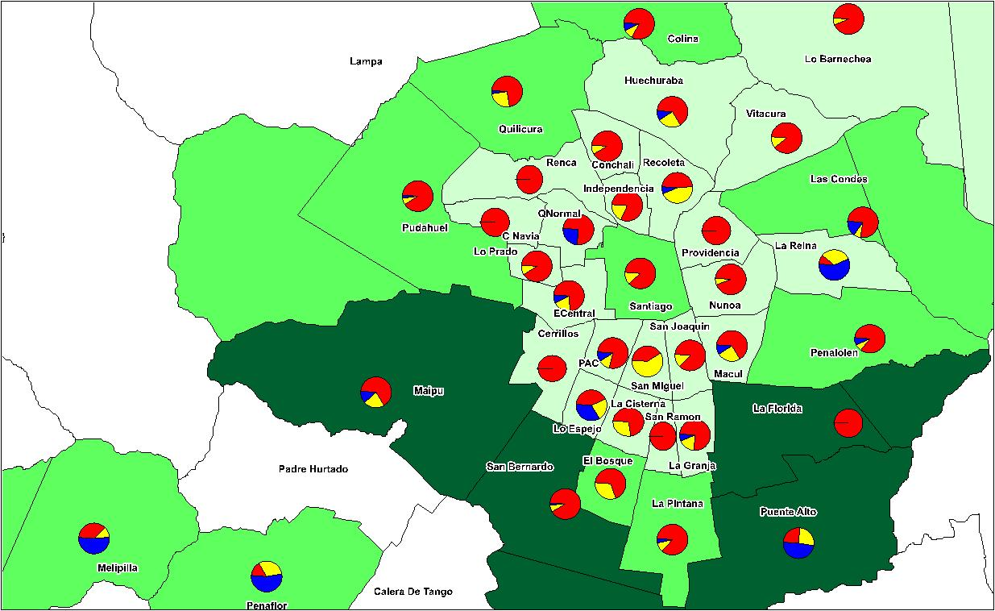
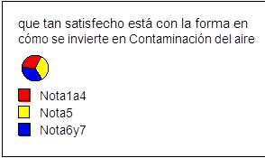
INVERSIÓN PÚBLICA
61

Slide 62

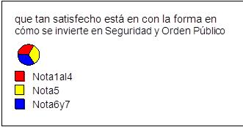
INVERSIÓN PÚBLICA
62

Slide 63

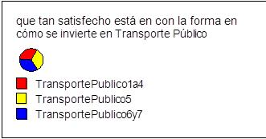
INVERSIÓN PÚBLICA
63

Slide 64
INVERSIÓN PÚBLICA
Respuesta inducida única
Base: 720 Casos
P13: ¿Cuál es el área que requiere mayor prioridad en la
Región Metropolitana?
PRIMERA MENCION
P14: ¿Nómbreme otras 2 áreas que considere prioritarias en la Región Metropolitana?
% 2013
(20%)
(10%)
(10%)
(12%)
(11%)
(4%)
(8%)
(7%)
(4%)
(3%)
(3%)
(5%)
(1%)
(2%)
1° MENCIÓN | 2° MENCIÓN
Orden según Área que requiere mayor prioridad en RM.

Slide 65
MÓDULO IV.5
INMIGRANTES

Slide 66
INMIGRANTES
Respuesta inducida única
P15: ¿En su barrio hay personas pertenecientes a otros países?
P17: ¿ ¿Por qué razón evalúa usted con esta nota su relación con sus vecinos inmigrantes??
%SI
Base: 720 Casos
P16: ¿Cómo evaluaría la relación con la población de inmigrantes que vive próxima a Ud.?
Base: 238 Casos
Base: 238 Casos
66

Slide 67
MÓDULO IV.6
INICIATIVAS

Slide 68
CONOCIMIENTO Y EVALUACIÓN PROYECTOS
Respuesta inducida única
Base: 720 Casos
P18: A continuación le leeré una serie de iniciativas que la autoridad regional está llevando a cabo para mejorar
la calidad de vida en la región y le pediré que me indique si usted conoce los siguientes proyectos y cómo los evalúa …
Parques y áreas verdes
Si conoce este proyecto | Evaluación proyecto
720 | 448
Ciclovías
Si conoce este proyecto | Evaluación proyecto
720 | 443
Bicicletas Públicas
Si conoce este proyecto | Evaluación proyecto
720 | 340
Reciclaje
Si conoce este proyecto | Evaluación proyecto
720 | 311
Cerros Parques
Si conoce este proyecto | Evaluación proyecto
720 | 258
Repavimentación veredas
Si conoce este proyecto | Evaluación proyecto
720 | 253
Programa Antibulling
Si conoce este proyecto | Evaluación proyecto
720 | 239
Control canino
Si conoce este proyecto | Evaluación proyecto
720 | 222
Elim. Micro basurales y vertedero ilegales
Si conoce este proyecto | Evaluación proyecto
720 | 203
Agua potable rural
Si conoce este proyecto | Evaluación proyecto
720 | 143

Slide 69
PARQUES Y ÁREAS VERDES
Respuesta inducida única
Base: 448 Casos
A continuación le leeré una serie de iniciativas que la autoridad regional está llevando a cabo para mejorar
la calidad de vida en la región y le pediré que me indique si usted conoce los siguientes proyectos y cómo los evalúa …
Un 62% conoce este proyecto
 | GENERO |  | EDAD
448 | 165 | 283 | 49 | 68 | 100 | 97 | 78 | 56
 | ZONA
448 | 99 | 60 | 35 | 172 | 82
69

Slide 70
CICLOVÍAS
Respuesta inducida única
Base: 433 Casos
A continuación le leeré una serie de iniciativas que la autoridad regional está llevando a cabo para mejorar
la calidad de vida en la región y le pediré que me indique si usted conoce los siguientes proyectos y cómo los evalúa …
Un 61% conoce este proyecto
 | GENERO |  | EDAD
433 | 160 | 273 | 56 | 77 | 101 | 94 | 69 | 36
 | ZONA
433 | 95 | 72 | 28 | 160 | 78
70

Slide 71
BICICLETAS PÚBLICAS
Respuesta inducida única
Base: 340 Casos
A continuación le leeré una serie de iniciativas que la autoridad regional está llevando a cabo para mejorar
la calidad de vida en la región y le pediré que me indique si usted conoce los siguientes proyectos y cómo los evalúa …
Un 49% conoce este proyecto
 | GENERO |  | EDAD
340 | 131 | 209 | 43 | 62 | 92 | 70 | 51 | 22
 | ZONA
340 | 72 | 71 | 28 | 111 | 58
71

Slide 72
PROYECTOS DE RECICLAJES
Respuesta inducida única
Base: 311 Casos
A continuación le leeré una serie de iniciativas que la autoridad regional está llevando a cabo para mejorar
la calidad de vida en la región y le pediré que me indique si usted conoce los siguientes proyectos y cómo los evalúa …
Un 44% conoce este proyecto
 | GENERO |  | EDAD
311 | 136 | 175 | 31 | 44 | 71 | 68 | 55 | 42
 | ZONA
311 | 74 | 66 | 23 | 106 | 42
72

Slide 73
CERROS PARQUES
Respuesta inducida única
Base: 258 Casos
A continuación le leeré una serie de iniciativas que la autoridad regional está llevando a cabo para mejorar
la calidad de vida en la región y le pediré que me indique si usted conoce los siguientes proyectos y cómo los evalúa …
Un 36% conoce este proyecto
 | GENERO |  | EDAD
258 | 93 | 165 | 26 | 47 | 60 | 56 | 48 | 21
 | ZONA
258 | 72 | 35 | 19 | 94 | 38
73

Slide 74
REPAVIMENTACIÓN DE VEREDAS
Respuesta inducida única
Base: 253 Casos
A continuación le leeré una serie de iniciativas que la autoridad regional está llevando a cabo para mejorar
la calidad de vida en la región y le pediré que me indique si usted conoce los siguientes proyectos y cómo los evalúa …
Un 35% conoce este proyecto
 | GENERO |  | EDAD
253 | 112 | 141 | 21 | 31 | 53 | 61 | 51 | 36
 | ZONA
253 | 57 | 33 | 22 | 99 | 42
74

Slide 75
ANTI-BULLING Y DESERCIÓN ESCOLAR
Respuesta inducida única
Base: 239 Casos
A continuación le leeré una serie de iniciativas que la autoridad regional está llevando a cabo para mejorar
la calidad de vida en la región y le pediré que me indique si usted conoce los siguientes proyectos y cómo los evalúa …
Un 33% conoce este proyecto
 | GENERO |  | EDAD
239 | 90 | 149 | 31 | 40 | 58 | 56 | 31 | 23
 | ZONA
239 | 43 | 50 | 13 | 90 | 43
75

Slide 76
CONTROL CANINO
Respuesta inducida única
Base: 222 Casos
A continuación le leeré una serie de iniciativas que la autoridad regional está llevando a cabo para mejorar
la calidad de vida en la región y le pediré que me indique si usted conoce los siguientes proyectos y cómo los evalúa …
Un 31% conoce este proyecto
 | GENERO |  | EDAD
222 | 92 | 130 | 19 | 32 | 45 | 50 | 48 | 28
 | ZONA
222 | 61 | 16 | 17 | 83 | 45
76

Slide 77
ELIMINACIÓN MICROBASURALES Y
VERTEDEROS ILEGALES
Respuesta inducida única
Base: 203 Casos
A continuación le leeré una serie de iniciativas que la autoridad regional está llevando a cabo para mejorar
la calidad de vida en la región y le pediré que me indique si usted conoce los siguientes proyectos y cómo los evalúa …
Un 28% conoce este proyecto
 | GENERO |  | EDAD
203 | 81 | 122 | 18 | 27 | 40 | 48 | 44 | 26
 | ZONA
203 | 45 | 27 | 25 | 66 | 40
77

Slide 78
AGUA POTABLE RURAL
Respuesta inducida única
Base: 143 Casos
A continuación le leeré una serie de iniciativas que la autoridad regional está llevando a cabo para mejorar
la calidad de vida en la región y le pediré que me indique si usted conoce los siguientes proyectos y cómo los evalúa …
Un 20% conoce este proyecto
 | GENERO |  | EDAD
143 | 64 | 79 | 16 | 12 | 35 | 40 | 27 | 13
 | ZONA
143 | 29 | 13 | 17 | 56 | 28
78

Slide 79
CONOCIMIENTO vs EVALUACIÓN DE INICIATVAS
DE LA AUTORIDAD REGIONAL
L
J
Conocimiento: Corresponde a %SI conoce las Iniciativas regionales.
Evaluación Neta: Corresponde a la diferencias entre % Notas 6 y 7 menos las % Notas 1 a 4.
K
K

Slide 80
PARTICIPACION CIUDADANA
Respuesta inducida única
Base: 720 Casos
P19: ¿Quisiéramos saber su opinión sobre cuál es la mejor forma para que los ciudadanos participen de la toma de decisiones en la Región Metropolitana
%2013
(50%)
(15%)
(18%)
(11%)
(3%)
(-)
(-)
(%) TOTAL | (%) 1° LUGAR | (%) 2° LUGAR

Slide 81
Síntesis Iniciativas
En general se mantienen las malas evaluaciones en cuanto a la inversión de los recursos en cada uno de los ítem que se consultan como son Transporte, Vivienda, Pavimentación. Pero se mantienen las áreas de mayor prioridad en asignación de recursos, como son Seguridad, Transporte y Medio Ambiente. Que cuadran con las cosas que menos le gustan de vivir en RM.
Sobre el conocimiento de las iniciativas que la autoridad Regional planea invertir, podemos mencionar que Parques, Áreas verdes y Ciclovías, son aquellas de mayor recordación (por sobre el 60%), mientras que las mejor evaluadas son aquellas relacionadas con Parques, Bicicletas Públicas, Cerros / Parques y el Programa Anti bullying. Sin embargo, cabe destacar el bajo conocimiento en la mayoría de estas iniciativas.
Cuando se les consulta sobre cuál sería la mejor forma de participación ciudadana, un 66% de los encuestados responde que los plebiscitos, consultas ciudadanas y/o encuestas generarían más participación y las asambleas, lo que gatillaría una mejor información por parte de la comunidad.
81

